Slide 1
Лекция №6
Основы баз данных и знаний. Системы управления базами данных

Slide 2
План
Что такое «База данных». Системы управления реляционными базами данных на ПК.
Основные понятия баз данных.
Модели данных. Реляционная модель данных.
Сетевая модель данных. Графовые базы данных.
Типы связей.
Свойства полей БД. Типы данных. Поля уникальные и ключевые.
СУБД LibreOffice Base.

Slide 3
1. База данных
База данных– это организованная структура, предназначенная для хранения информации.
Примером базы данных может служить база данных крупного банка или предприятия. В ней есть все необходимые сведения о клиентах, об их адресах, кредитной истории, состоянии расчетных счетов, финансовых организациях и т. д.

Slide 4
База данных
Доступ к этой базе имеется у достаточно большого количества сотрудников банка, но среди них вряд ли найдется сотрудник, который имел бы доступ ко всей базе полностью и при этом единолично вносил бы в неё произвольные изменения.
Кроме данных, база содержит методы и средства, позволяющие каждому из сотрудников оперировать только с теми данными, которые входят в его компетенцию. В результате взаимодействия данных, содержащихся в базе, с методами, доступными конкретным сотрудникам, образуется информация, которую они потребляют и на основании которой при условии собственного доступа производят ввод и редактирование данных.

Slide 5
Системы управления базами данных
С понятием базы данных тесно связано понятие системы управления базой данных. СУБД - это комплекс программных средств, предназначенных для создания структуры новой базы, наполнения ее содержимым, редактирование содержимого и визуального представления информации.
В мире существует множество систем управления базами данных:
Visual Fox Pro Standard;
Access for Windows;
SQL Server for Windows NT;
Base for Linux.

Slide 6
Классификация баз данных
По технологии обработки данных:
централизованные, т. е. данные хранятся в памяти одной вычислительной системы;
распределенные – состоят из нескольких, возможно пересекающихся или дублирующих друг друга частей, хранящихся в различных ЭВМ вычислительной сети.
По способу доступа к данным:
с локальным доступом;
с удаленным (сетевым) доступом.
Если в базе данных нет никаких данных (пустая база), то все равно это полноценная база данных.
Простейший «некомпьютерный» вариант базы данных – деловой ежедневник, в котором каждому дню выделено по странице. Даже если в нем ничего не записано, он не перестает быть ежедневником, поскольку имеет организованную структуру, отличающую его от записных книжек, тетрадей и т.д.

Slide 7
2. Основные понятия баз данных
Основными понятиями базы данных являются:
поле;
запись;
файл (таблица).

Slide 8
Основные понятия баз данных
Поле – элементарная единица логической организации данных, которая соответствует неделимой единице информации – реквизиту (столбцу).
Запись – совокупность логически связанных полей. Экземпляр записи – отдельная реализация записи, содержащая конкретное значение поля.
Файл (таблица)– совокупность экземпляров записей одной структуры.

Slide 9
Основные понятия баз данных
Поле
Поле1 | Поле2 | Поле3 | Поле4
Запись

Slide 10
Описание логической структуры записи файла содержит последовательность расположения полей записи и их основные характеристики.
Таблица
(название)
Поле
Признак ключа
Формат поля
Имя поля,
Полное наимено-
вание
Тип,
Размер (длина),
Точность ...

Slide 11
Пример описания логической структуры записи (таблицы).
название таблицы:
СТУДЕНТ
поле
признак ключа
формат поля
Имя поля
Номер зачетки
Фамилия
Имя
Дата рождения
Номер зачетки
Тип
числовой
текстовый
текстовый
дата /время
Размер
5
15
10
формат даты

Slide 12
3. Модели данных
Основой любой базы данных является модель данных. Модель данных – это множество структур данных, ограничений целостности и операций манипулирования данными.
СУБД основывается на использовании иерархической, сетевой или реляционной модели данных.

Slide 13
Реляционная модель данных
Понятие реляционной происходит от английского relation – отношение. Эти модели характеризуются простотой структуры данных, удобным табличным преставлением и возможностью использования аппарата алгебры отношений и реляционного исчисления для обработки данных.
Реляционная модель направлена на организацию данных в виде двумерных таблиц. Каждая реляционная таблица представляет собой двумерный массив и обладает следующими свойствами:
каждый элемент таблицы – один элемент данных;
каждый столбец в таблице имеет одинаковый тип данных (числовой, текстовый и т.д.) и длину (размер);
каждый столбец имеет уникальное имя;
одинаковые строки в таблице отсутствуют;
порядок следования строк и столбцов может быть произвольным.

Slide 14
Пример реляционной таблицы: Студент
№ личного дела (номер зачетки) | Фамилия | Имя | Отчество | Дата рождения | Группа
16493 | Сергеев | Петр | Михайлович | 01.01.76 | 111
16593 | Петрова | Анна | Владимировна | 15.03.75 | 112
16693 | Анохин | Андрей | Борисович | 14.04.76 | 111
Отношения в базе представлены в виде таблиц, строки которых соответствуют записям, а столбцы - полям.
Поле, каждое значение которого определяет соответствующую запись, называется простым ключом.

Slide 15
В структуре таблицы указываются поля, значения которых являются ключевыми.
Ключевые поля бывают:
первичными (ПК), которые определяют один уникальный экземпляр записи;
вторичными (внешний) (ВК), которые выполняют роль поисковых или группировочных признаков, (т.е. по значению вторичного ключа можно найти несколько записей);
составными - если для выполнения условий, заданный ключ включает несколько полей таблицы, то тогда он называется составным.

Slide 16
Если записи определяются значениями нескольких полей, то такая таблица базы данных имеет составной ключ. В приведенном примере ключевым полем таблицы является «№ личного дела (номер зачетной книжки)».
Чтобы связать две реляционные таблицы, необходимо ключ первой таблицы ввести в состав ключа второй таблицы (возможно совпадение ключей); в противном случае нужно ввести в структуру первой таблицы внешний ключ – ключ второй таблицы.

Slide 17
Пример реляционной модели, построенной на основе отношений таблиц: Студент, Сессия, Стипендия.
Пусть даны три таблицы, содержащие следующие поля:
Студент (Номер зачетки, Фамилия, Имя, Отчество, Дата рождения, Группа)
Сессия (Номер зачетки, Оценка 1, Оценка 2, Оценка 3, Результат)
Стипендия (Результат, Процент)

Slide 18
Организация связей
Студент
(Номер зачетки)
Стипендия
(Результат)
Сессия
(Номер зачетки)
(Результат)
Таблицы Студент и Сессия имеют совпадающие ключи (Номер зачетки), что дает возможность организовать связь между ними. Таблица Сессия содержит первичный ключ Номер зачетки, и внешний ключ Результат, который обеспечивает ее связь с таблицей Стипендия.

Slide 19
Нормализация отношений
Одни и те же данные могут группироваться в таблицы (отношения) различными способами, т.е. возможна организация различных наборов отношений взаимосвязанных информационных объектов.
При создании базы данных группировка характеристик в таблицах должна быть рациональной, т.е. должно отсутствовать дублирование данных, упрощающее процедуры обработки и обновления.
Нормализация отношений – формальный аппарат ограничений на формирование отношений (таблиц), который позволяет устранить дублирование, обеспечивает непротиворечивость хранимых в базе данных, уменьшает трудозатраты на ведение (ввод, корректировку) базы данных.
Выделяют три нормальных формы отношений.

Slide 20
Первая нормальная форма
Отношение называется нормализованным или приведенным к первой нормальной форме, если все его атрибуты простые (неделимы). Преобразование отношения к первой нормальной форме может привести к увеличению количества полей таблицы и изменению ключа.
Например, таблица Студент (Номер, Фамилия, Имя, Отчество, Дата рождения, Группа) приведена к первой нормальной форме отношения, т.к. поля таблицы являются простыми.

Slide 21
Вторая нормальная форма
Если описательные реквизиты информационного объекта логически связаны с общим для них ключом, эта связь носит характер функциональной зависимости реквизитов.
Функциональная зависимость реквизитов – зависимость, при которой в информационном объекте определенному значению ключевого реквизита соответствует только одно значение описательного реквизита.

Slide 22
Пример графического изображения функциональных зависимостей реквизитов Студент:
Номер зачетки 
Фамилия
Имя
Отчество
Дата рождения
Группа

Slide 23
В случае составного ключа вводится понятие функционально полной зависимости.
Функционально полная зависимость неключевых атрибутов заключается в том, что каждый неключевой атрибут функционально зависит от ключа, но не находится в функциональной зависимости ни от какой части составного ключа.
Отношение будет находиться во второй нормальной форме, если оно находится в первой нормальной форме, и каждый неключевой атрибут функционально полно зависит от ключевого поля.
В приведенном примере таблица Студент (Номер зачетки, Фамилия, Имя, Отчество, Дата рождения, Группа) находится в первой и во второй нормальной форме одновременно, т.к. описательные реквизиты однозначно определены и функционально зависят от ключа Номер зачетки.

Slide 24
Третья нормальная форма
Понятие третьей нормальной формы основывается на понятии нетранзитивной зависимости.
Транзитивная зависимость существует в том случае, если одно или несколько полей зависят от ключевого поля и при этом одно из полей зависит от другого неключевого поля таблицы, а другой описательный реквизит зависит от первого описательного реквизита.
Отношение будет находиться в третьей нормальной форме, если оно находится во второй нормальной форме, и каждый неключевой атрибут нетранзитивно зависит от первичного ключа.

Slide 25
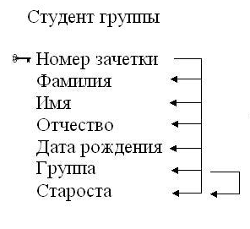
Пример транзитивной зависимости
Если в состав описательных реквизитов информационного объекта Студент группы включить фамилию Старосты группы (Староста), которая определяется только номером группы, то одна и та же фамилия старосты будет многократно повторяться в разных записях данного объекта.
В этом случае наблюдаются затруднения в корректировке фамилии старосты в случае назначения нового.
Транзитивная зависимость
Транзитивная зависимость

Slide 26
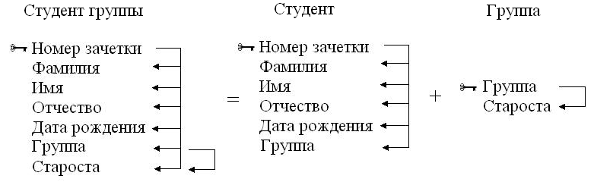
Для устранения такой транзитивной зависимости необходимо провести «расщепление» исходного объекта. В результате расщепления часть реквизитов удаляется из исходного объекта и включается в состав других (вновь созданных) объектов.
При таком расщеплении отношения Студент и Группа находится в первой, второй и третьей нормальной форме.

Slide 27
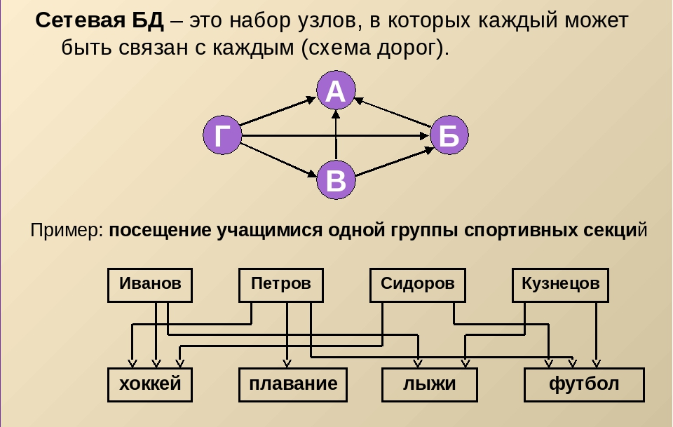
4. Сетевая модель данных
Notes:
Сетевой подход к организации данных является расширением иерархического. Если в иерархической модели запись-потомок должна иметь в точности одного предка, то в сетевой модели она может иметь любое число предков.

Slide 28
Сетевая модель данных
Сетевой подход к организации данных является расширением иерархического. Если в иерархической модели запись-потомок должна иметь в точности одного предка, то в сетевой модели она может иметь любое число предков.
Тип связи определяется для двух типов записи – предка и потомка. Экземпляр типа связи состоит из одного экземпляра типа записи предка и упорядоченного набора экземпляров типа записи потомка.
Notes:
Некоторые особенности. На формирование типов связи не накладывается особых ограничений. Возможны, например, следующие ситуации:
тип записи P может быть в одном типе связи L1 потомком, а в другом типе связи L2 – предком;
тип записи P может быть предком в любом числе типов связи;
тип записи P может быть потомком в любом числе типов связи;
возможно любое количество типов связи, где P – предок, а C – потомок; типы записи X и Y могут быть предками и потомками в одной связи, и потомками и предками – в другой;
предок P и потомок C могут быть одного типа записи.
Сетевая модель данных предполагает наличие в ней произвольного количества записей и связей в том числе их различных типов. Связь между двумя записями может выражаться произвольным количеством связей. В любом наборе может быть только один предок. Тип записи может быть предком в одних типах связей и потомком в других типах связей, а также не входить ни в какой тип связей При удалении записи-предка удаляются соответствующие связи на экземпляры-потомки, но сами записи-потомки не уничтожаются.

Slide 29
Манипуляционная компонента сетевой модели. Операций манипулирования данными
Навигационные операции:
найти конкретную запись в наборе однотипных записей;
перейти от предка к первому потомку по некоторой связи;
перейти к следующему потомку в некоторой связи;
перейти от потомка к предку по некоторой связи.
Операторы модификации:
вставить новый экземпляр записи;
обновить текущий экземпляр записи;
удалить текущий экземпляр записи;
включить в связь;
исключить из связи;
переставить запись в другую связь.

Slide 30
Компоненты сетевой модели данных
Структурная компонента - основная структура данных – запись. Записи связываются с помощью связей в наборы – ориентированные графы. Каждый набор имеет выделенную запись – владельца набора. Сетевая база данных – упорядоченная совокупность экземпляров наборов
Манипуляционная компонента - операторы навигации и модификации данных
Целостная компонента - требуется поддержка целостности по ссылкам, Например, если удаляется какая-то запись, то должен быть удален и соответствующий экземпляр типа связи.

Slide 31
Достоинства и недостатки иерархических и сетевых моделей данных
Достоинства:
Недостатки:
1) простота (для иерархических БД) и высокая гибкость (для сетевых БД) средств представления информации;
2) развитые средства управления данными во внешней памяти на низком уровне;
3) возможность построения эффективных программ;
4) возможность экономии памяти благодаря высокой гибкости структур.
1) слишком сложный язык манипулирования данными, которым довольно трудно пользоваться;
2) логика перегружена деталями организации доступа к БД;
3) фактически требуется знание о физической организации данных;
4) прикладные программы зависят от организации данных.

Slide 32
Графовые базы данных
Гра́фовая база данных — разновидность баз данных с реализацией сетевой модели в виде графа и его обобщений.
Графовую модель данных обычно рассматривают как обобщение сетевой модели данных.
Основными элементами модели являются узлы и связи. В зависимости от реализации узлов и рёбер графовую модель данных разделяют на несколько подтипов.
Графовые базы данных применяются для моделирования социальных графов (социальных сетей), в биоинформатике, а также для семантической паутины.

Slide 33
В графовых СУБД, как правило, разделяют хранилище и механизм обработки.
Для задач с естественной графовой структурой данных графовые СУБД могут существенно превосходить реляционные по производительности, а также иметь преимущества в наглядности представления и простоте внесения изменений в схему базы данных.

Slide 34
По функциональным возможностям
графовые БД можно классифицировать на следующие виды:
• БД с локальным хранением и обработкой графов;
• БД с распределенным хранением и обработкой данных;
• БД в формате «ключ-значение»;
• документо-ориентированные БД;
• графовые БД с моделью MapReduce.

Slide 35
Механизмы графовых вычислений
Для аналитической работы с большими объёмами данных в глобальных графах применяются специализированные механизмы графовых вычислений.
В отличие от графовых СУБД, ориентированных в основном на обработку транзакций в реальном времени, в системах графовых вычислений используются подходы и методы оптимизации, свойственные технологии обработки данных, заключающейся в подготовке суммарной (агрегированной) информации на основе больших массивов данных, структурированных по многомерному принципу.
Существуют различные реализации механизмов для графовых вычислений, как резидентные, так и использующие энергонезависимые устройства хранения, как работающие на одном узле, так и распределённые (работающие на нескольких узлах одновременно).
Notes:
Эта универсальная и выразительная структура позволяет моделировать всевозможные сценарии, от постройки космической ракеты до строительства системы дорог, от поставок продуктов питания до историй болезни населения, и многое другое.
Гартнер
(Gartner, http://www.gartner.com/id=2081316), например, выделяет в мире
бизнеса пять видов графов: социальный, целевой, потребления, инте-
ресов и мобильности – и утверждает, что способность использовать эти
графы обеспечивает «устойчивое преимущество в конкурентной среде».

Slide 36
Наиболее известные графовые СУБД:
AllegroGraph
ArangoDB (мультимодельная)
FlockDB
Giraph
HyperGraphDB (использует модель мультиграфа)
InfiniteGraph
InfoGrid
Neo4j (использует модель ориентированного графа)
Orient DB (позиционируется как «мультимодельная СУБД»)
SparkSee
Sqrrl
Titan
Datomic
Janus Graph

Slide 37

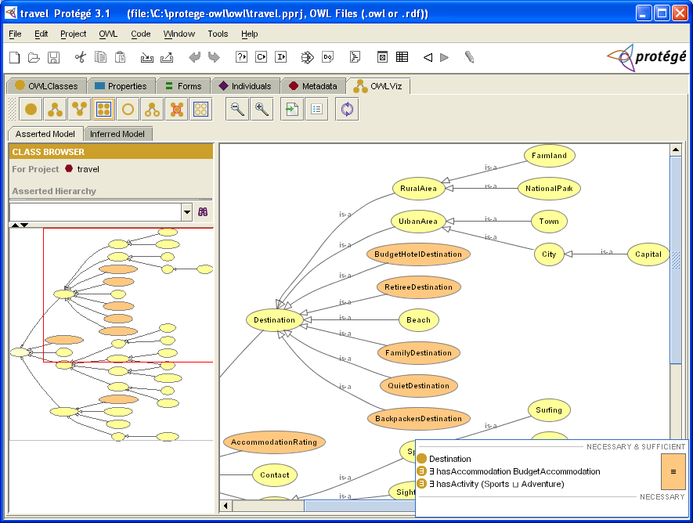
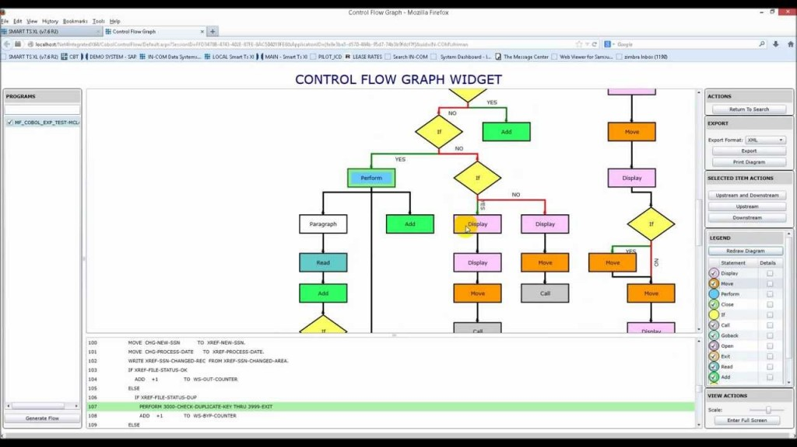
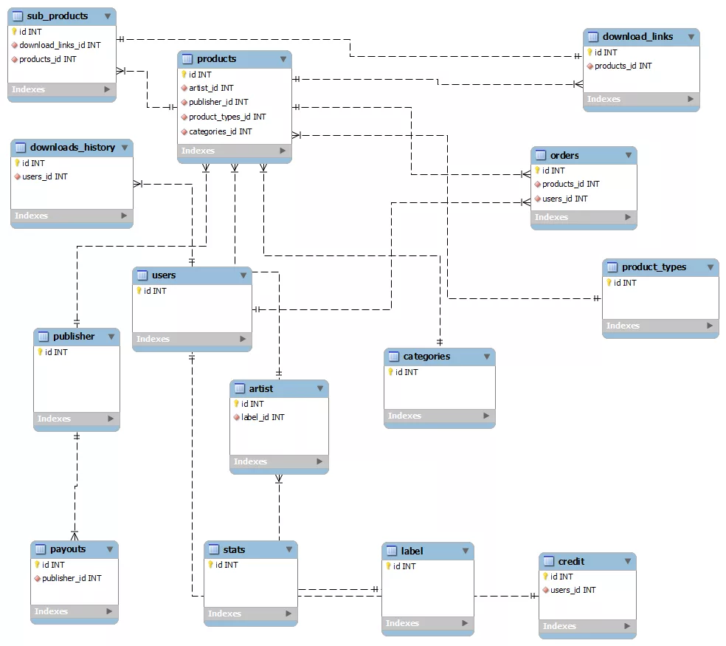
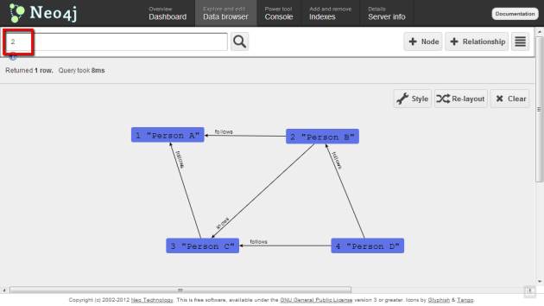

Slide 38
5. Типы связей
Все информационные объекты обычно связаны между собой.
Различают связи нескольких типов:
Один-к-одному (1:1);
Один-ко-многим (1:М);
Многие-ко-многим (М:М).
Отношение «один-к-одному»
При отношении «один-к-одному» запись в таблице A может иметь не более одной связанной записи в таблице B и наоборот. Отношения этого типа используются не очень часто, поскольку большая часть сведений, связанных таким образом, может быть помещена в одну таблицу.
Отношение «один-к-одному» может использоваться для разделения очень широких таблиц, для отделения части таблицы по соображениям защиты, а также для сохранения сведений, относящихся к подмножеству записей в главной таблице.

Slide 39
Типы связей
Отношение «один-ко-многим»
Отношение «один-ко-многим» является наиболее часто используемым типом связи между таблицами. В отношении «один-ко-многим» каждой записи в таблице A могут соответствовать 0, 1 или несколько записей в таблице B, но запись в таблице B не может иметь более одной соответствующей ей записи в таблице A.
Отношение «многие-ко-многим»
При отношении «многие-ко-многим» одной записи в таблице A могут соответствовать 0, 1 или несколько записей в таблице B, а одной записи в таблице B несколько записей в таблице A.
Этот тип связи возможен только с помощью третьей (связующей) таблицы, первичный ключ которой состоит из двух полей, которые являются внешними ключами таблиц A и B. Отношение «многие-ко-многим» по сути дела представляет собой два отношения «один-ко-многим» с третьей таблицей.

Slide 40
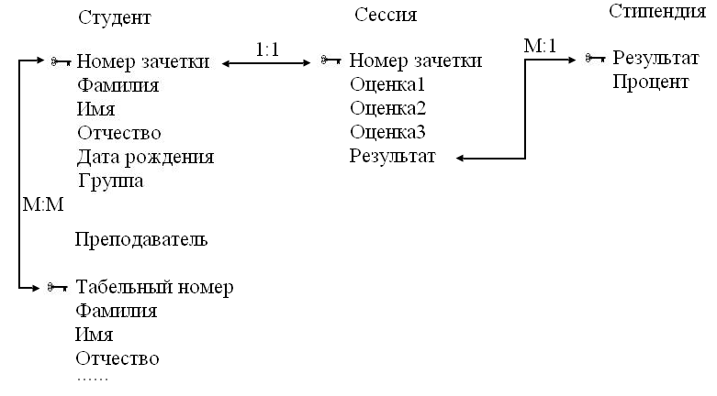
Пример. Пусть дана совокупность информационных объектов Студент, Сессия, Стипендия и Преподаватель
Примером связи 1:1 может служить связь объектов Студент и Сессия, т.е. каждый студент имеет только определенный набор экзаменационных оценок в сессию.
1:М – Стипендия и Сессия, т.е. установленный размер процента стипендии может повторяться многократно для различных студентов.
М:М – Студент и Преподаватель, т.е. один студент обучается у многих преподавателей, и один преподаватель обучает многих студентов.

Slide 41
6. Свойства полей баз данных
Поля базы данных определяют не только структуру базы, но и групповые свойства данных, записываемых в ячейки.
К ним относятся:
Название поля – определяет, как следует обращаться к данным этого поля при автоматических операциях с базой (по умолчанию имена полей используются в качестве заголовков столбцов таблиц).
Длина – определяет предельную длину (в символах) данных, которые могут размещаться в данном поле.
Пример формата – определяет способ форматирования данных в ячейках, принадлежащих полю.
Значение по умолчанию – то значение, которое вводится в ячейку поля автоматически (средство автоматизации ввода данных).
Обязательное – свойство, определяющее обязательность заполнения данного поля при наполнении базы.

Slide 42
Свойства полей баз данных
Пустые строки – свойство, разрешающее ввод пустых строковых данных (от свойства Обязательное поле отличается тем, что относится не ко всем типам данных, а лишь к некоторым, например к текстовым).
Индексированное поле – если поле обладает этим свойством, все операции, связанные с поиском или сортировкой записей по значению, хранящемуся в данном поле, существенно ускоряется. Для индексированных полей можно сделать так, что значения в записях будут повторяться по этому полю на наличие повторов, что позволяет автоматически исключить дублирование данных.
Смарт-теги – с помощью смарт-тегов можно сэкономить время при выполнении действий в приложении Microsoft Office Access , для которых обычно предназначены другие программы.
Поскольку в разных полях могут содержаться данные разного типа, то и свойства у полей могут различаться в зависимости от типа данных.
Notes:
Например, перечисленный список свойств полей в основном относится к текстовым полям. Поля других типов могут иметь или не иметь эти свойства, но также добавлять к ним и свои. Например, для действительных чисел важным свойством является количество знаков после десятичной запятой, для полей, содержащих рисунки, звукозаписи, видеоклипы, другие объекты большинство вышеуказанных свойств не имеют смысла.

Slide 43
Типы данных
При изучении электронных таблиц LibreOffice Calc пользователь работает с тремя типами данных: текстами, числами и формулами.
Таблицы баз данных допускают работу с гораздо большим количеством разных типов данных. Например, базы данных LibreOffice Calc работают со следующими типами данных:
Текст – тип данных, используемый для хранения обычного неформатированного текста ограниченного размера (до 255 символом).
Памятка- специальный тип данных для хранения больших объемов текста (до 2147483647 символов). Физически текст хранится не в поле. Он хранится в другом месте базы данных, а в поле хранится указатель на него, но для пользователя такое разделение заметно не всегда.

Slide 44
Типы данных
Число – тип данных для хранения действительных чисел.
Дата – тип данных для хранения календарных дат.
Время – тип данных для хранения текущего времени.
Автозначение – это специальное свойство для уникальных (не повторяющихся в поле) натуральных чисел с автоматическим наращиванием. Естественное использование – для порядковой нумерации записей.
Логический – тип для хранения логических данных (могут принимать только два значения: Да или Нет).
Картинка– специальный тип данных, предназначенный для хранения объектов OLE, например, мультимедийных.

Slide 45
Поля уникальные и ключевые
Для того чтобы связи между таблицами работали надежно и по записи из одной таблицы можно было однозначно найти записи в другой таблице, надо предусмотреть в таблице уникальные поля.
Уникальное поле - это поле, значения в котором не могут повторяться.
Примером ключевых полей могут быть номер зачетной книжки, порядковый номер, код предмета.

Slide 46
Поля уникальные и ключевые
Если ни одно поле таблицы не приемлемо в качестве уникального, то его можно создать искусственно.
В нашем примере в таблицах Студент и Сессия создано поле Номер зачетки, которое образовано номером фамилии студента по списку в алфавитном порядке и годом поступления.
Поле Номер зачетки является уникальным, но при большом количестве студентов возможен повтор личного номера (случайно или по невнимательности). В этом случае необходимо, чтобы компьютер мог просигнализировать в том случае, если записи в этом поле повторяются. Для этого существует понятие ключевого поля.
При создании структуры таблиц одно или несколько полей можно назначить ключевым. С ключевыми полями компьютер работает особо. Он проверяет их уникальность и быстрее выполняет сортировку по таким полям.

Slide 47
6. СУБД Access
Системы управления базами данных – это программные средства, с помощью которых можно создавать базы данных, заполнять их информацией и работать с ними.
Существует не мало различных систем управления базами данных. Многие из них на самом деле являются не законченными продуктами, а специализированными языками программирования, с помощью которых можно создавать удобную для работы структуру. К подобным языкам относятся: Clipper, Paradox, FoxPro.
С помощью Access обычные пользователи получили удобное средство для создания и эксплуатирования. В то же время Access не исключает возможности программирования. При желании систему можно развивать и настраивать изучив основы программирования на языке Visual Basic.

Slide 48
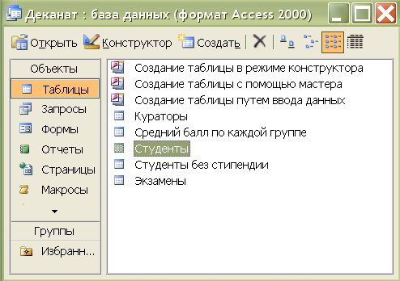
СУБД Access
После открытия базы данных на экран выводится окно базы данных со списком объектов.
Основные объекты: таблицы, запросы, формы, отчеты, страницы, макросы, модули.
На рисунке показано окно базы данных «Деканат", содержащее пять таблиц.

Slide 49
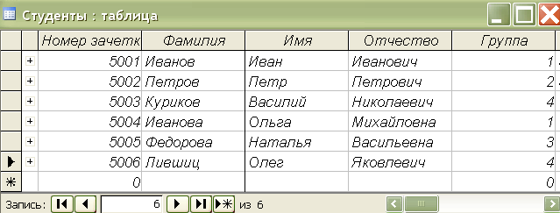
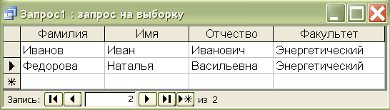
Объекты Access
Основные объекты окна БД имеют следующее назначение:
Таблица — основное средство для хранения информации в БД, в них хранятся данные и структура базы (поля, их типы, свойства);
Запрос — это инструмент для извлечения необходимой информации из исходных таблиц и представления ее в удобной форме, с помощью запросов выполняются такие операции, как отбор данных, сортировка и фильтрация, преобразование данных, создание новых таблиц, выполнение вычислений, удаление или добавление данных;

Slide 50
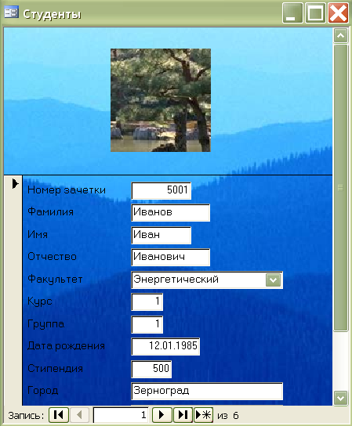
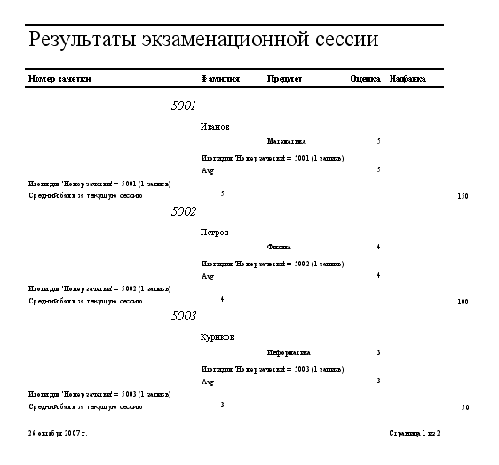
Объекты Access
Форма — это основное средство для ввода данных, управления СУБД и вывода результатов на экран монитора. Смысл форм заключается в предоставлении пользователю средства для заполнения необходимых полей;
Отчет — это специальное средство для формирования выходных документов и вывода их на принтер;

Slide 51
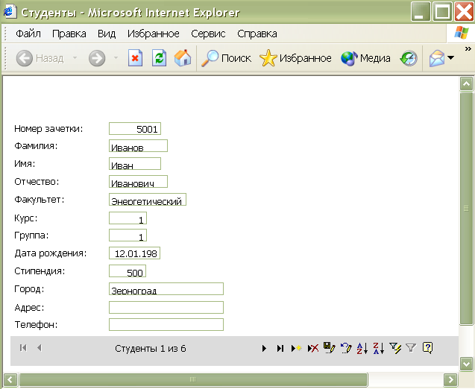
Объекты Access
Страницы – это специальные объекты баз данных, выполненные в коде HTML, размещаемые на Web-страницах и передаваемые клиенту вместе с ней.
Макросы - в Access представляют собой совокупность внутренних команд (макрокоманд), предназначенных для автоматизации работы с БД;
Модули - являются программами, создаваемыми средствами языка VBA, это средство, с помощью которого разработчик может заложить в базу данных нестандартные функциональные возможности, повысить быстродействие системы и уровень ее защищенности.
Web-страница доступа

Slide 52
Режимы работы с базами данных
При работе с любой базой данных есть два разных режима:
Проектировочный;
Эксплуатационный (пользовательский).
Проектировщик базы может создавать в ней новые объекты, задавать их структуру, менять свойства полей, устанавливать необходимы связи. Он работает со структурой базы и имеет полный доступ к базе. У одной базы данных может быть не один, а несколько разработчиков.

Slide 53
Режимы работы с базами данных
Пользователь базы данных – это лицо, которое наполняет ее информацией с помощью форм, обрабатывает данные с помощью запросов получает результат в виде результирующих таблиц или отчетов.
У одной базы данных могут быть несколько пользователей, но доступ к структуре базы данных для них закрыт.

Slide 54
Режимы работы с Access
Окно базы данных кроме объектов содержит три командные кнопки:
Открыть (1),
Конструктор (2),
Создать (3).
С помощью этих кнопок выбирается режим работы с базой данных.
1
2
3

Slide 55
Режимы работы с Access
Кнопка Открыть открывает избранный объект в режиме пользователя. Если это таблица, то ее можно просмотреть, внести новые записи или изменить прежние.

Slide 56
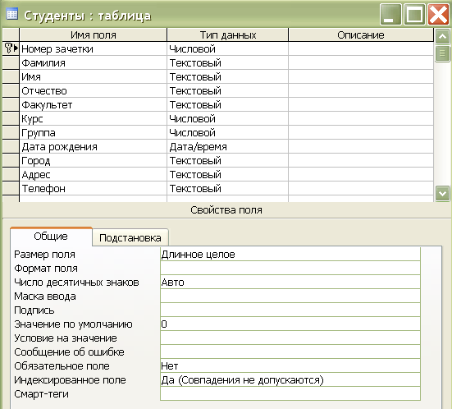
Режимы работы с Access
Кнопка Конструктор также открывает избранный объект, но открывает его структуру и позволяет править не содержимое, а устройство. Если это таблица, то в нее можно вводить новые поля или изменять свойства существующих полей. Если это форма, то в ней можно изменять или создавать элементы управления. Этот режим служит не для пользователей, а для ее проектировщиков.
Таблица Студенты в режиме Конструктор

Slide 57
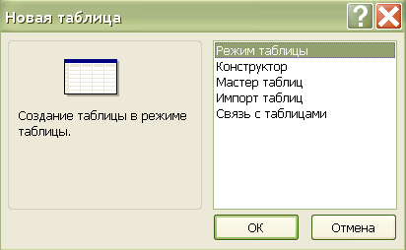
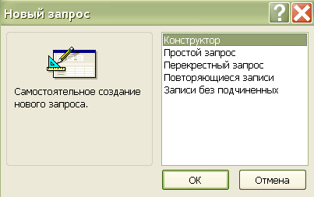
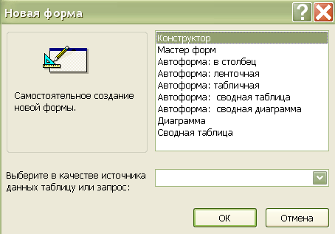
Режимы работы с Access
Кнопка Создать служит для создания новых объектов. Этот элемент управления тоже предназначен для проектировщиков. Таблицы, запросы, формы и отчеты можно создавать разными способами: автоматическими, вручную или с помощью Мастеров.

Slide 58
Основные этапы разработки баз данных
Разработка технического задания. Техническое задание на проектирование базы данных поставляет заказчик. При его подготовке составляют:
список исходных данных, с которыми работает заказчик;
список выходных данных, которые необходимы заказчику для управления структурой своего предприятия;
список выходных данных, которые не являются необходимыми для заказчика, но которые он должен предоставлять в другие организации.
Разработка структуры базы данных.
составление генерального списка полей – он может начитывать сотни позиций.

Slide 59
Основные этапы разработки баз данных
в соответствии с характеристикой данных, размещаемых в каждом поле, определяют наиболее подходящий тип для каждого поля.
распределение полей генерального списка по базовым таблицам.
в каждой из таблиц намечают ключевое поле.
расчерчивают возможные связи между таблицами.
создание базы данных с помощью программного продукта.

Slide 60
Работа с СУБД Access
СУБД Access предоставляет несколько средств для создания каждого из основных объектов базы данных:
Ручные, т.е. разработка структуры объектов в режиме Конструктора;
Автоматизированные – разработка объектов с помощью программ-мастеров;
Автоматические – средства ускоренной разработки простейших объектов (автоформы, автоотчеты).
Notes:
Замечания: при разработке учебных таблиц и запросов рекомендуется использовать ручные средства режима Конструктор; при разработке учебных форм, отчетов и страниц лучше пользоваться автоматическими или автоматизированными средствами, предоставляемыми Мастерами.

Slide 61
Конструирование запросов
Одним из основных инструментов обработки данных в СУБД являются запросы. В Microsoft Access имеется удобное для пользователя графическое средство формирования запроса по образцу — QBE (Query By Example), с помощью которого легко может быть построен сложный запрос.
Запрос строится на основе одной или нескольких таблиц, запросов или таблиц и запросов вместе. При этом могут использоваться таблицы базы данных, а также другие запросы.
Последовательное выполнение ряда запросов позволяет решать достаточно сложные задачи, не прибегая к программированию.

Slide 62
Конструирование запросов
В Access может быть создано несколько видов запроса:
Запрос на выборку — выбирает данные из взаимосвязанных таблиц и других запросов. Цель запроса на выборку состоит в создании результирующей таблицы, в которой отображаются только нужные по условию запроса данные из базовых таблиц.
Запрос с параметром – выбирает данные по вводимому параметру.
Вычисляемые или группировочные (итоговые) запросы – осуществляют вычисления по записям или по полям.
Запрос на создание таблицы — основан на запросе выборки, но в отличие от него результат запроса сохраняется в новой таблице.
Запросы на обновление, добавление, удаление — являются запросами действия, в результате выполнения которых изменяются данные в таблицах.

Slide 63
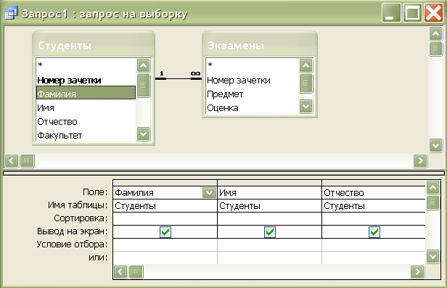
Окно запроса
Окно конструктора запросов разделено на две панели. Верхняя панель содержит схему данных запроса, которая включает выбранные для данного запроса таблицы. Таблицы представлены списками полей. Нижняя панель является бланком запроса по образцу, который нужно заполнить.
При конструировании запроса достаточно, работая мышью, выделить и перетащить необходимые поля из таблиц, представленных в схеме данных запроса, в бланк запроса и ввести условия отбора записей.
Схема данных запроса
Бланк запроса

Slide 64
Окно запроса
Схема данных запроса. В окне запроса отображаются выбранные таблицы и связи между ними, имеющиеся в схеме данных базы. Связи для объединения, которые не может установить Access автоматически, может создать пользователь, перетащив задействованные в связи поля из одного списка полей в другой.
Бланк запроса по образцу. Бланк запроса по образцу представлен в виде таблицы в нижней панели окна запроса. До формирования запроса эта таблица пуста.
Каждый столбец бланка относится к одному полю, с которым нужно работать в запросе. Поля могут использоваться для включения их в результат выполнения запроса, для задания сортировки по ним, а также для задания условий отбора записей.
При заполнении бланка запроса необходимо:
в строку Поле включить имена полей, используемых в запросе;
в строке Вывод на экран отметить поля, которые должны быть включены в результирующую таблицу;
в строке Условие отбора задать условия отбора записей;
в строке Сортировка выбрать порядок сортировки записей результата.

Slide 65
Условия отбора записей
Условием отбора является выражение, которое состоит из операторов сравнения и операндов, используемых для сравнения. В качестве операндов выражения могут использоваться: литералы, константы, идентификаторы (ссылки).
Литералом является значение, воспринимаемое буквально, а не как значение переменной или результат вычисления, например, число, строка, дата.
Константами являются не изменяющиеся значения, например, True, False, Да, Нет, Null (константы автоматически определяются в Access).
Идентификатор представляет собой ссылку на значение поля, элемент управления или свойство. Идентификаторами могут быть имена полей, таблиц, запросов, форм, отчетов и т.д. Они должны заключаться в квадратные скобки. Во многих случаях Access производит автоматическую подстановку скобок. Если необходимо указать ссылку на поле в конкретной таблице, форме, отчете, то перед именем поля ставится имя таблицы, также заключенное в квадратные скобки и отделенное от имени поля восклицательным знаком. Например, [Имя таблицы]![Имя поля].

Slide 66
Условия отбора записей
В выражении условия отбора допускается использование операторов сравнения и логических операторов: =, <, >, <>, Between, In, Like, And, Or, Not, которые определяют операцию над одним или несколькими операндами. Если выражение в условии отбора не содержит оператора, то по умолчанию используется оператор =.
Текстовые значения в выражении вводятся в кавычках, если они содержат пробелы или знаки препинания. В противном случае кавычки можно не вводить, они будут добавлены автоматически.
Допускается использование операторов шаблона — звездочка * и вопросительный знак ?.
Оператор Between позволяет задать интервал для числового значения. Например, Between 10 And 100 задает интервал от 10 до 100.
Оператор In позволяет выполнить проверку на равенство любому значению из списка, который задается в круглых скобках. Например, In ("Математика", "Информатика", "История")

Slide 67
Условия отбора записей
Оператор Like позволяет использовать образцы, использующие символы шаблона, при поиске в текстовых полях. Например, Like "Иванов*"
Условия отбора, заданные в одной строке, связываются с помощью логической операции «И» - AND, заданные в разных строках — с помощью логической операции «ИЛИ» - OR.
Сформировать условие отбора можно с помощью построителя выражений. Перейти в окно Построитель выражений можно, нажав кнопку Построить на панели инструментов, или выбрав команду Построить в контекстно-зависимом меню. Курсор мыши должен быть установлен в ячейке ввода условия отбора.
После ввода выражения в бланк и нажатия клавиши Enter Access выполняет синтаксический анализ выражения и отображает его в соответствии с результатами этого анализа.

Slide 68
Условия отбора записей
Во многих случаях пользователю надо предоставить возможность выбора того, что он хочет найти в таблицах базы данных. Для этого существует специальный вид запроса - запрос с параметром.
Для этой цели служит специальная команда, которая выглядит так:
[...]
В квадратных скобках можно записать любой текст, обращенный к пользователю, например:
[Введите название страны]

Slide 69
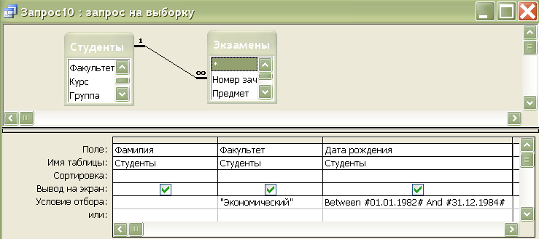
Условия отбора записей

Slide 70
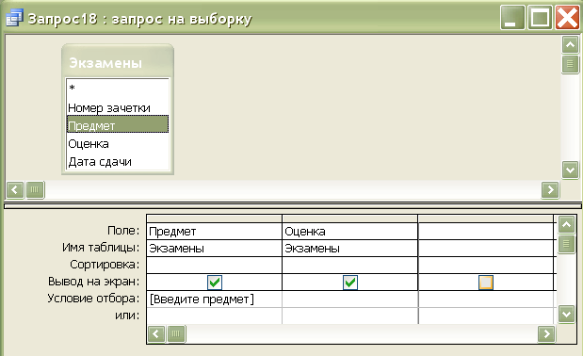
Запрос с параметром

Slide 71
Вычисляемые поля
В запросе над полями могут производиться вычисления. Результат вычисления образует новое вычисляемое поле в таблице, создаваемой по запросу. При каждом выполнении запроса производится вычисление с использованием текущих значений полей.
При вычислениях могут использоваться арифметические выражения и встроенные функции Access.
Выражение вводится в бланк запроса в пустую ячейку строки Поле. В этой ячейке формируется имя поля ВыражениеN, где N — целое число.
Имя вычисляемого поля выводится перед выражением и отделяется от него двоеточием.
Например,
Выражение1: [Цена]*[Количество],
где Цена и Количество — имена полей.
Имя вычисляемого поля — Выражение1 — становится заголовком столбца в таблице с результатами выполнения запроса. Это имя можно изменить.

Slide 72
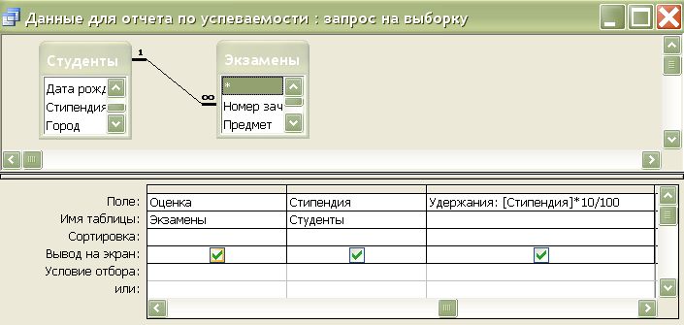
Вычисляемые поля

Slide 73
Итоговые запросы
Запросы позволяют не только отбирать нужную информацию из таблиц и обрабатывать ее путем создания новых (вычисляемых) полей, но и производить так называемые итоговые вычисления.
Примером итогового вычисления может служить сумма всех значений в какой-то группе записей или их среднее значение, хотя кроме суммы и среднего значения существуют и другие итоговые функции.
Поскольку итоговые функции для одной записи не имеют смысла и существуют только для группы записей, то предварительно записи надо сгруппировать по какому-либо признаку.

Slide 74
Итоговые запросы
Итоговые запросы создают на основе обычного бланка запроса по образцу, только теперь в нем появляется дополнительная строка - Группировка.
Для введения этой строки в бланк надо щелкнуть на кнопке Групповые операции (знак суммы) - Σ на панели инструментов программы Access.
В тех полях, по которым следует провести итоговое вычисление, надо в строке Группировка раскрыть список и выбрать одну из нескольких итоговых функций: Sum – сумма, Avg – среднее значение, Min – минимальное значение, Max – максимальное значение, Count – количество значений и т.д.

Slide 75
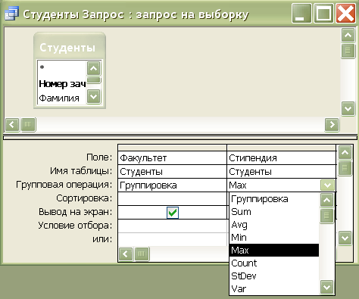
Итоговые запросы

Slide 76
6. СУБД LibreOffice Base
Системы управления базами данных – это программные средства, с помощью которых можно создавать базы данных, заполнять их информацией и работать с ними.
Существует не мало различных систем управления базами данных. Многие из них на самом деле являются не законченными продуктами, а специализированными языками программирования, с помощью которых можно создавать удобную для работы структуру. К подобным языкам относятся: Access, Base, FoxPro.
С помощью Base обычные пользователи получили удобное средство для создания и эксплуатирования. В то же время Base не исключает возможности программирования. При желании систему можно развивать и настраивать изучив основы программирования на языке Visual Basic.

Slide 77
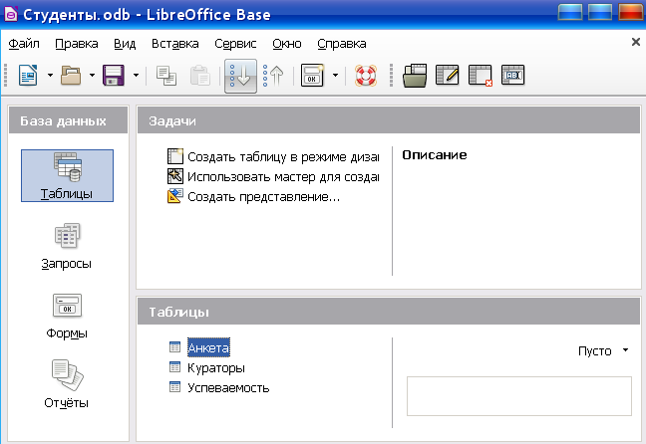
СУБД Libre Office Base
После открытия базы данных на экран выводится окно базы данных со списком объектов.
Основные объекты: таблицы, запросы, формы, отчеты.
На рисунке показано окно базы данных «Студенты", содержащее три таблицы.

Slide 78
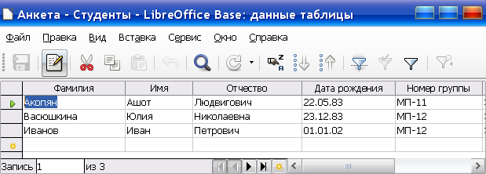
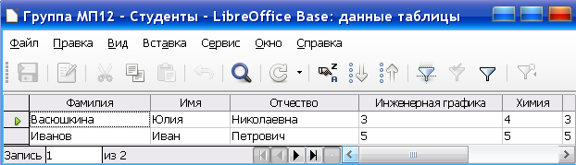
Объекты Libre Office Base
Основные объекты окна БД имеют следующее назначение:
Таблица — основное средство для хранения информации в БД, в них хранятся данные и структура базы (поля, их типы, свойства);
Запрос — это инструмент для извлечения необходимой информации из исходных таблиц и представления ее в удобной форме, с помощью запросов выполняются такие операции, как отбор данных, сортировка и фильтрация, преобразование данных, создание новых таблиц, выполнение вычислений, удаление или добавление данных;

Slide 79
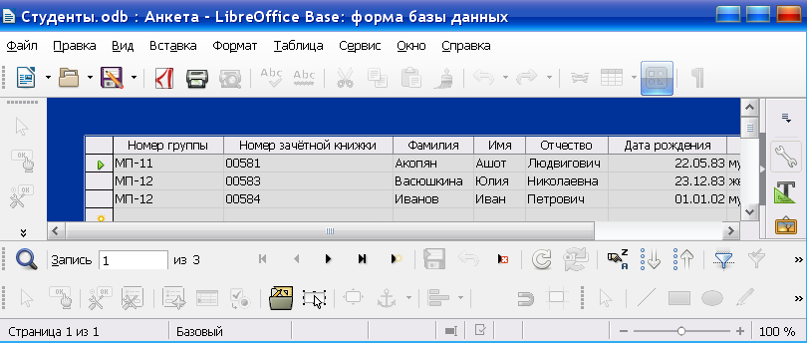
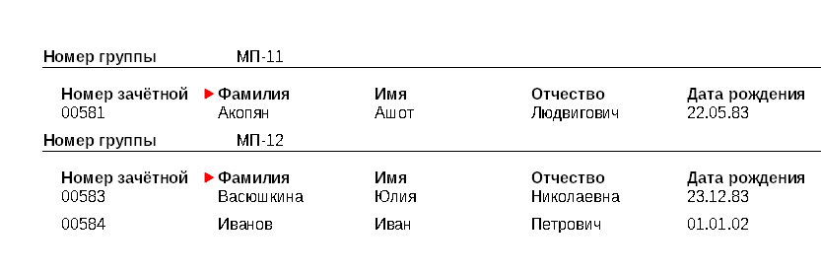
Объекты Libre Office Base
Форма — это основное средство для ввода данных, управления СУБД и вывода результатов на экран монитора. Смысл форм заключается в предоставлении пользователю средства для заполнения необходимых полей;
Отчет — это специальное средство для формирования выходных документов и вывода их на принтер;

Slide 80
Режимы работы с базами данных
При работе с любой базой данных есть два разных режима:
Проектировочный;
Эксплуатационный (пользовательский).
Проектировщик базы может создавать в ней новые объекты, задавать их структуру, менять свойства полей, устанавливать необходимы связи. Он работает со структурой базы и имеет полный доступ к базе. У одной базы данных может быть не один, а несколько разработчиков.

Slide 81
Режимы работы с базами данных
Пользователь базы данных – это лицо, которое наполняет ее информацией с помощью форм, обрабатывает данные с помощью запросов получает результат в виде результирующих таблиц или отчетов.
У одной базы данных могут быть несколько пользователей, но доступ к структуре базы данных для них закрыт.

Slide 82
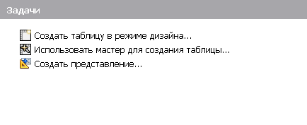
Режимы работы с Libre Office Base
Окно базы данных кроме объектов содержит три команды области Задачи:
Создать таблицу в режиме дизайна …,
Использовать мастер для создания таблицы …,
Создать представление ….
С помощью этих команд выбирается режим работы с базой данных.

Slide 83
Основные этапы разработки баз данных
Разработка технического задания. Техническое задание на проектирование базы данных поставляет заказчик. При его подготовке составляют:
список исходных данных, с которыми работает заказчик;
список выходных данных, которые необходимы заказчику для управления структурой своего предприятия;
список выходных данных, которые не являются необходимыми для заказчика, но которые он должен предоставлять в другие организации.
Разработка структуры базы данных.
составление генерального списка полей – он может начитывать сотни позиций.

Slide 84
Основные этапы разработки баз данных
в соответствии с характеристикой данных, размещаемых в каждом поле, определяют наиболее подходящий тип для каждого поля.
распределение полей генерального списка по базовым таблицам.
в каждой из таблиц намечают ключевое поле.
расчерчивают возможные связи между таблицами.
создание базы данных с помощью программного продукта.

Slide 85
Работа с СУБД Libre Office Base
СУБД Libre Office Bases предоставляет несколько средств для создания каждого из основных объектов базы данных:
Ручные, т.е. разработка структуры объектов в режиме Дизайна;
Автоматизированные – разработка объектов с помощью мастеров.
Notes:
Замечания: при разработке учебных таблиц и запросов рекомендуется использовать ручные средства режима Конструктор; при разработке учебных форм, отчетов и страниц лучше пользоваться автоматическими или автоматизированными средствами, предоставляемыми Мастерами.

Slide 86
Конструирование запросов
Одним из основных инструментов обработки данных в СУБД являются запросы. В Libre Office Base имеется удобное для пользователя графическое средство формирования запроса по образцу — QBE (Query By Example), с помощью которого легко может быть построен сложный запрос.
Запрос строится на основе одной или нескольких таблиц, запросов или таблиц и запросов вместе. При этом могут использоваться таблицы базы данных, а также другие запросы.
Последовательное выполнение ряда запросов позволяет решать достаточно сложные задачи, не прибегая к программированию.

Slide 87
Конструирование запросов
В LibreOffice Base может быть создано несколько видов запроса:
Запрос на выборку — выбирает данные из взаимосвязанных таблиц и других запросов. Цель запроса на выборку состоит в создании результирующей таблицы, в которой отображаются только нужные по условию запроса данные из базовых таблиц.
Вычисляемые или группировочные (итоговые) запросы – осуществляют вычисления по записям или по полям.

Slide 88
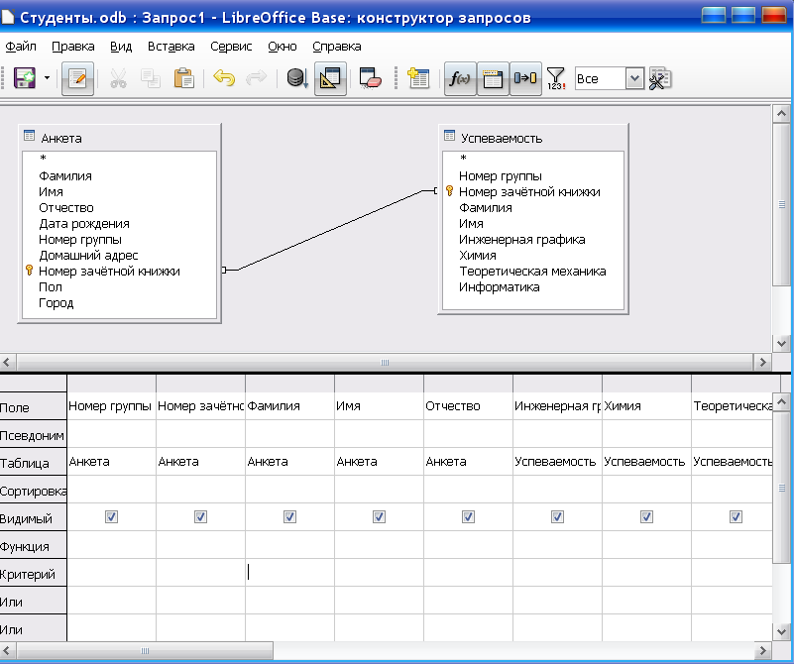
Окно запроса
Окно конструктора запросов разделено на две панели. Верхняя панель содержит схему данных запроса, которая включает выбранные для данного запроса таблицы. Таблицы представлены списками полей. Нижняя панель является бланком запроса по образцу, который нужно заполнить.
При конструировании запроса достаточно, работая мышью, выделить и перетащить необходимые поля из таблиц, представленных в схеме данных запроса, в бланк запроса и ввести условия отбора записей.
Схема данных запроса
Бланк запроса

Slide 89
Окно запроса
Схема данных запроса. В окне запроса отображаются выбранные таблицы и связи между ними, имеющиеся в схеме данных базы. Связи для объединения, которые не может установить Libre Office Base автоматически, может создать пользователь, перетащив задействованные в связи поля из одного списка полей в другой.
Бланк запроса по образцу. Бланк запроса по образцу представлен в виде таблицы в нижней панели окна запроса. До формирования запроса эта таблица пуста.
Каждый столбец бланка относится к одному полю, с которым нужно работать в запросе. Поля могут использоваться для включения их в результат выполнения запроса, для задания сортировки по ним, а также для задания условий отбора записей.
При заполнении бланка запроса необходимо:
в строку Поле включить имена полей, используемых в запросе;
в строке Видимый отметить поля, которые должны быть включены в результирующую таблицу;
в строке Критерий задать условия отбора записей;
в строке Сортировка выбрать порядок сортировки записей результата.

Slide 90
Условия отбора записей
Критерием является выражение, которое состоит из операторов сравнения и операндов, используемых для сравнения. В качестве операндов выражения могут использоваться: литералы, константы, идентификаторы (ссылки).
Литералом является значение, воспринимаемое буквально, а не как значение переменной или результат вычисления, например, число, строка, дата.
Константами являются не изменяющиеся значения, например, True, False, Да, Нет, Null (константы автоматически определяются в Libre Office Base).
Идентификатор представляет собой ссылку на значение поля, элемент управления или свойство. Идентификаторами могут быть имена полей, таблиц, запросов, форм, отчетов и т.д. Они должны заключаться в кавычки.

Slide 91
Условия отбора записей
В выражении условия отбора допускается использование операторов сравнения и логических операторов: =, <, >, <>, Between, In, Like, And, Or, Not, которые определяют операцию над одним или несколькими операндами. Если выражение в условии отбора не содержит оператора, то по умолчанию используется оператор =.
Текстовые значения в выражении вводятся в апострофах.
Допускается использование операторов шаблона — звездочка * и вопросительный знак ?.
Оператор Between позволяет задать интервал для числового значения. Например, Between 10 And 100 задает интервал от 10 до 100.
Оператор In позволяет выполнить проверку на равенство любому значению из списка, который задается в круглых скобках. Например, In ("Математика", "Информатика", "История")

Slide 92
Условия отбора записей
Оператор Like позволяет использовать образцы, использующие символы шаблона, при поиске в текстовых полях. Например, Like ‘Иванов*’
Условия отбора, заданные в одной строке, связываются с помощью логической операции И - AND, заданные в разных строках — с помощью логической операции ИЛИ - OR.

Slide 93
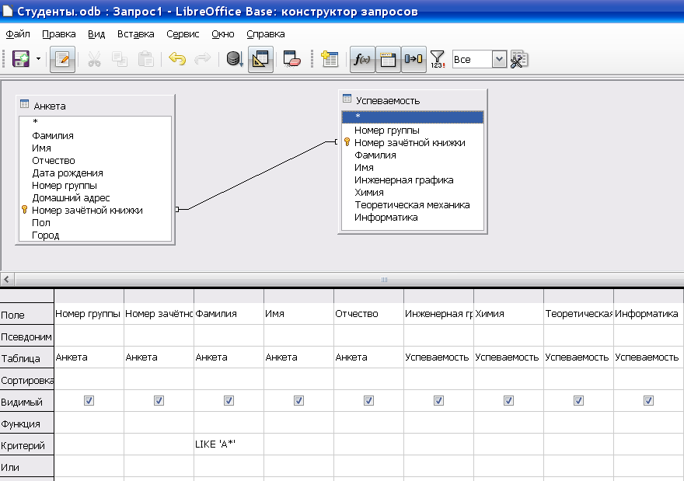
Условия отбора записей

Slide 94
Вычисляемые поля
В запросе над полями могут производиться вычисления. Результат вычисления образует новое вычисляемое поле в таблице, создаваемой по запросу. При каждом выполнении запроса производится вычисление с использованием текущих значений полей.
При вычислениях могут использоваться арифметические выражения и встроенные функции Libre Office Base.
Выражение вводится в бланк запроса в пустую ячейку строки Поле.
Имя вычисляемого поля вводится в строке Псевдоним.
Например,
"Цена" * "Количество",
где Цена и Количество — имена полей.

Slide 95
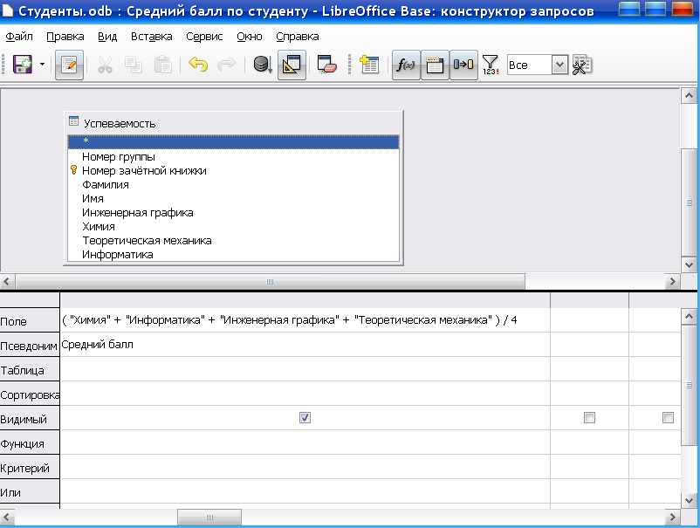
Вычисляемые поля

Slide 96
Итоговые запросы
Запросы позволяют не только отбирать нужную информацию из таблиц и обрабатывать ее путем создания новых (вычисляемых) полей, но и производить так называемые итоговые вычисления.
Примером итогового вычисления может служить сумма всех значений в какой-то группе записей или их среднее значение, хотя кроме суммы и среднего значения существуют и другие итоговые функции.
Поскольку итоговые функции для одной записи не имеют смысла и существуют только для группы записей, то предварительно записи надо сгруппировать по какому-либо признаку.

Slide 97
Итоговые запросы
Итоговые запросы создают на основе обычного бланка запроса по образцу, только теперь в нем используется строка - Функция.
В тех полях, по которым следует провести итоговое вычисление, надо в строке Группировка раскрыть список и выбрать одну из нескольких итоговых функций: Сумма, Среднее, Минимум, Максимум, Количество, Group – группировка значений и т.д.

Slide 98
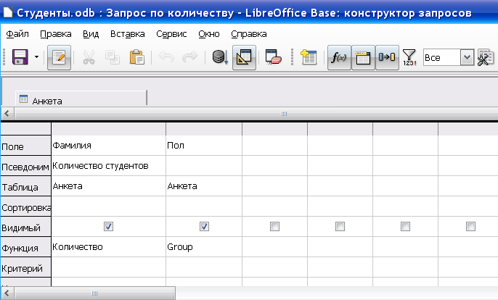
Итоговые запросы

